Slide 1

Pontão de Cultura do Jongo/Caxambu
PROEXT 2013

Slide 2
Articulação / Distribuição
Ações:
19ª Reunião de Articulação de lideranças Jongueiras . Dias 03, 04 e 05 de Maio de 2013 – Hotel Solar do Amanhecer - Charitas – RJ;
5ª Reunião de Articulação das Jovens Lideranças. Dias 17, 18 E 19 de Maio de 2013 – Santa Izabel, Valença – RJ;
6ª Reunião de Articulação das Jovens Lideranças. Dias 16, 17 e 18 de Agosto de 2013 – Santo Antônio de Pádua – RJ;
- 1º Seminário Audiovisual e Identidade Negra. Dias 04, 05 e 06 de Outubro de 2013 – Santa Rita do Bracuí, Angra dos Reis – RJ;
- 2º Seminário Audiovisual e Identidade Negra. Dias 01, 02 e 03 de Novembro de 2013- São José dos Campos, SP;
- 3º Seminário Audiovisual e Identidade Negra. Dias 13, 14 e 15 de Dezembro de 2013 – Niterói – RJ;

Slide 3
19º REUNIÃO DE ARTICULAÇÃO DAS LIDERANÇAS JONGUEIRAS.
HOTEL SOLAR DO AMANHECER
CHARITAS- Niterói/RJ
DIAS 03, 04 E 05 DE MAIO DE 2013

Slide 4
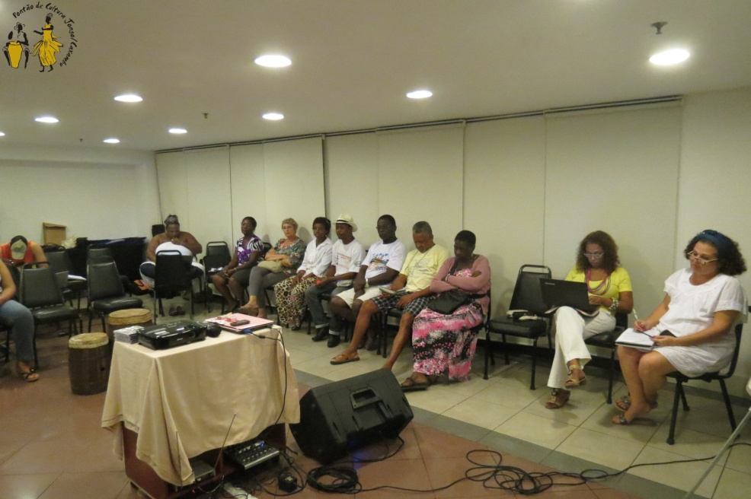
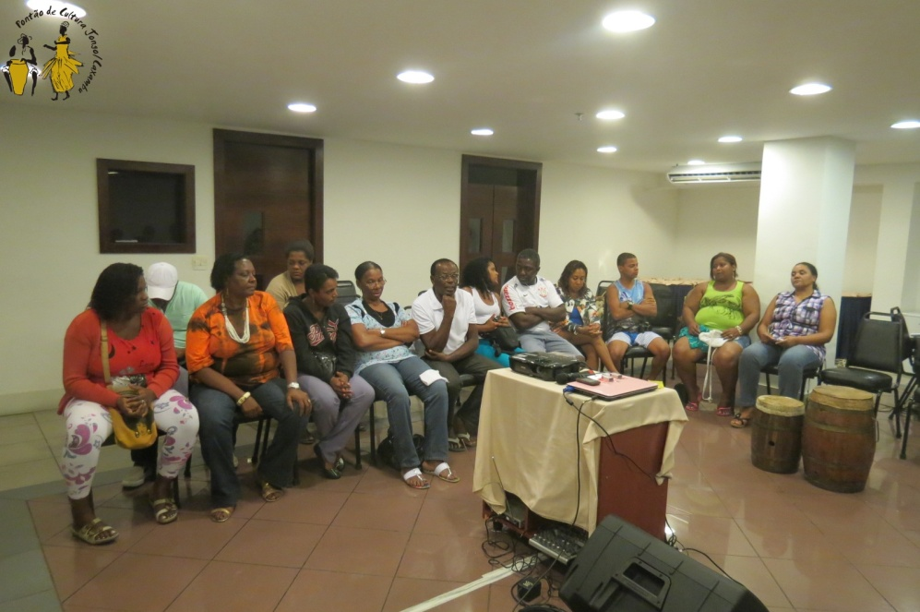
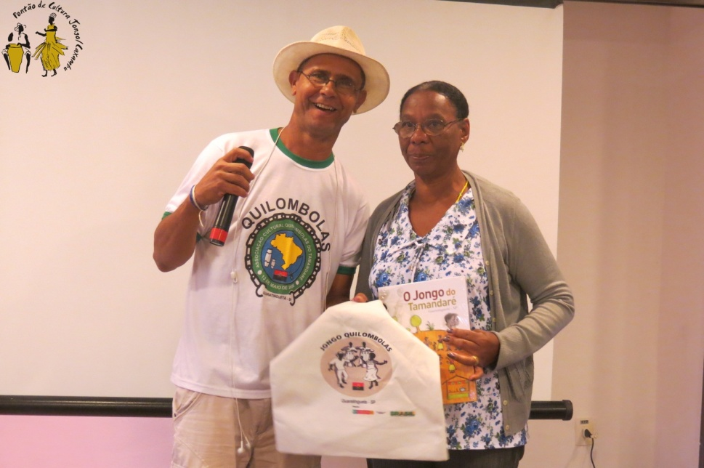
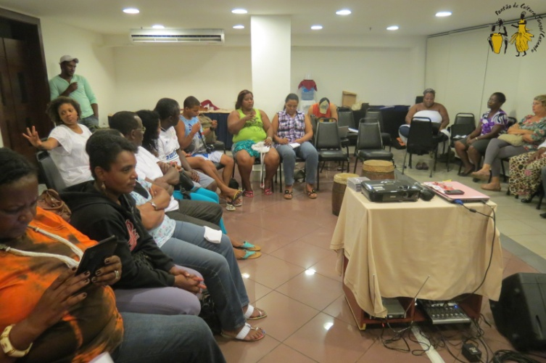
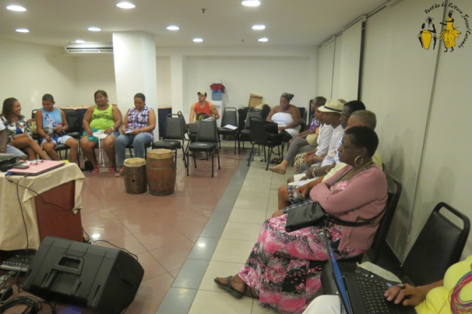
Sexta – feira, 03 de Maio_____
Informe das comunidades

Slide 5
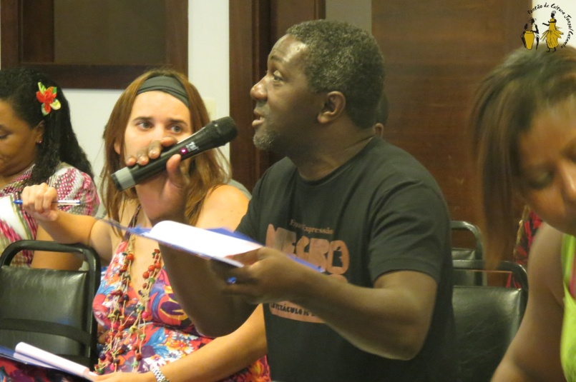
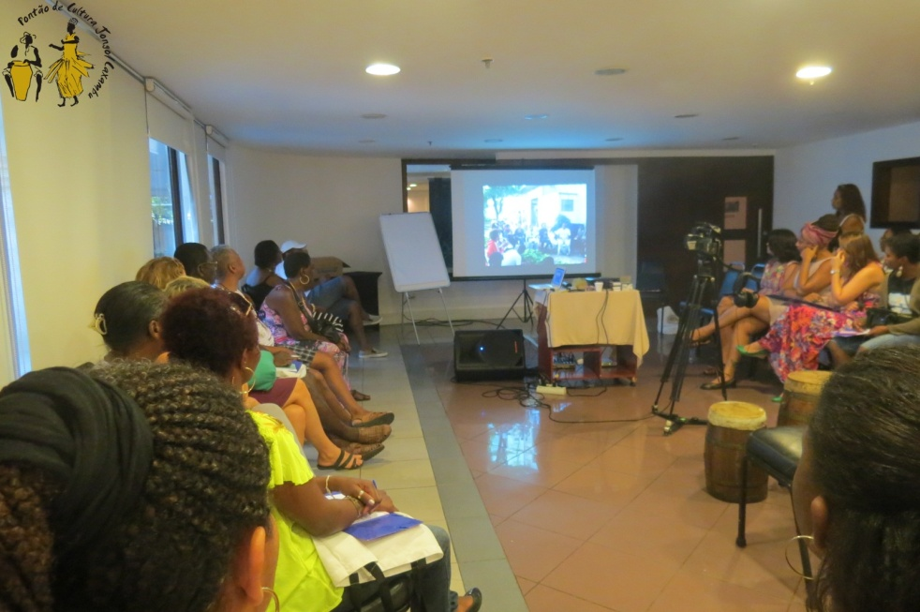
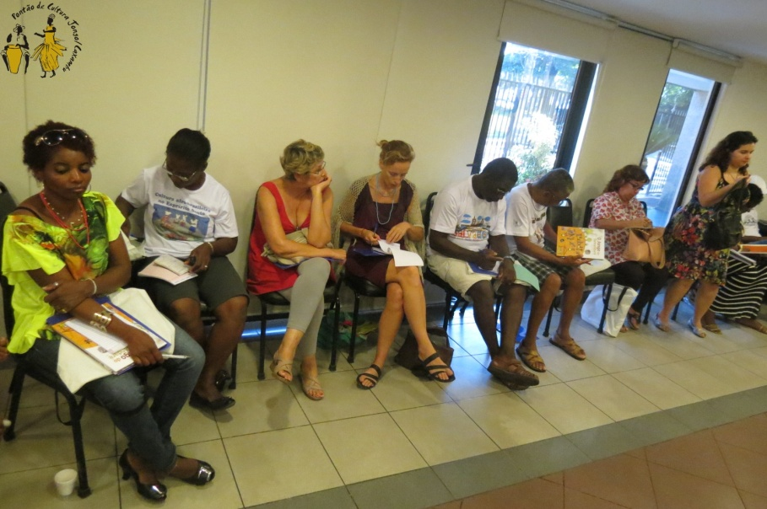
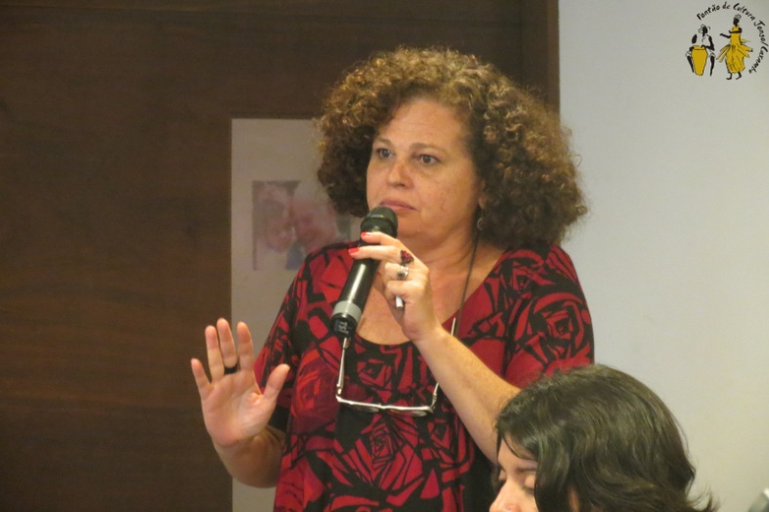
SÁBADO, 04/05/2013___________
Debate sobre a Salvaguarda

Slide 6
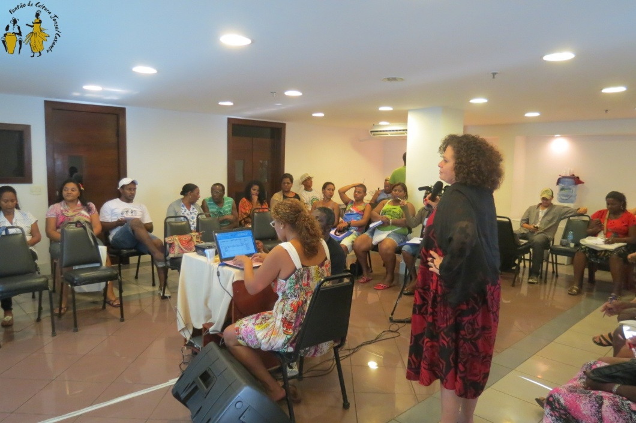
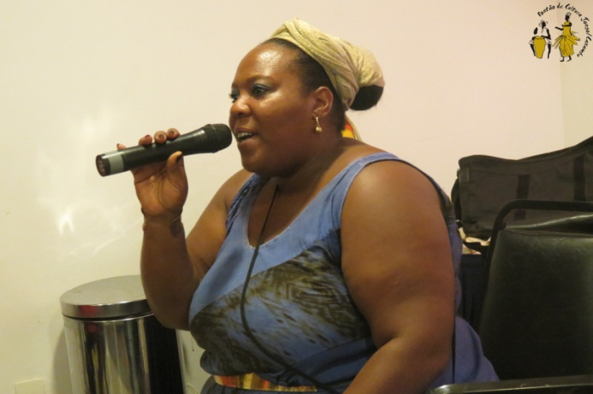
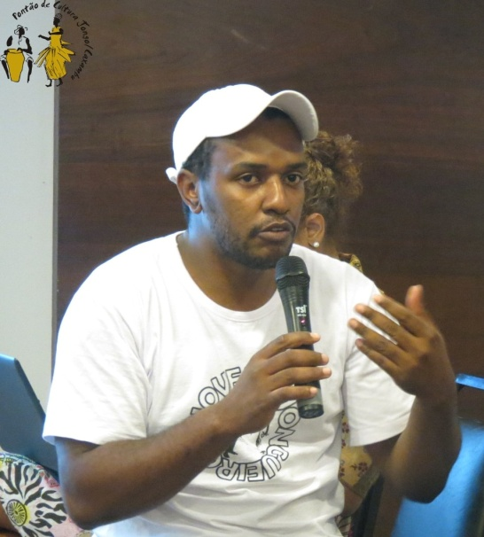
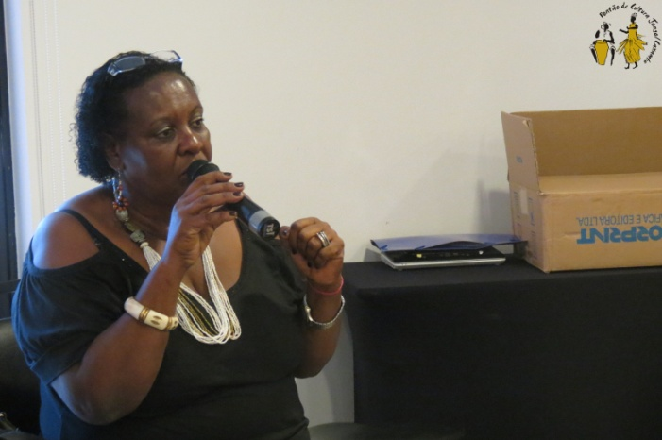
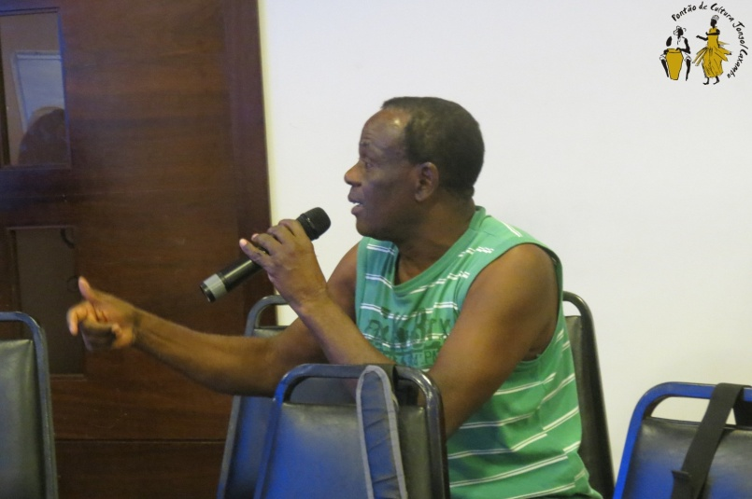
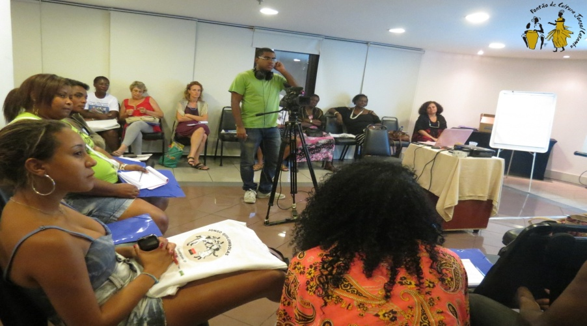
Planejamento das Ações do Pontão de Cultura do jongo/Caxambu

Slide 7
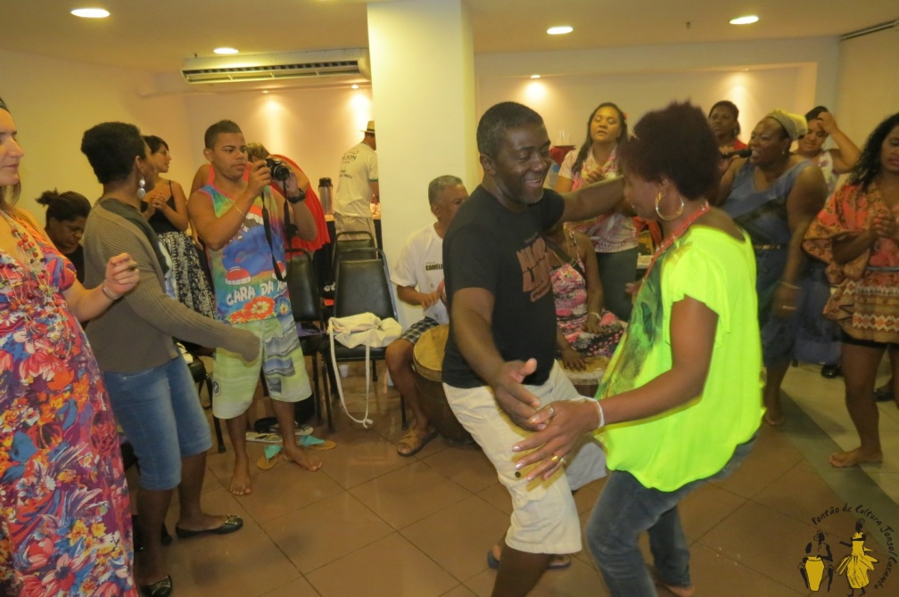
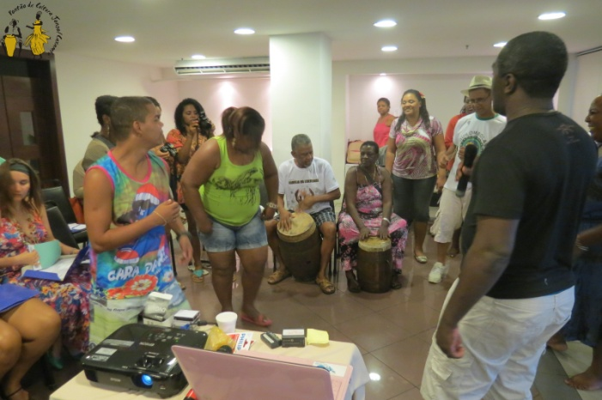
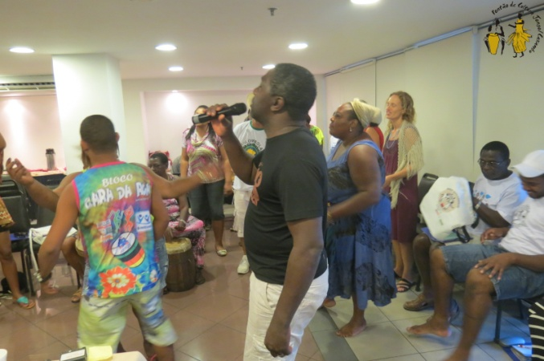
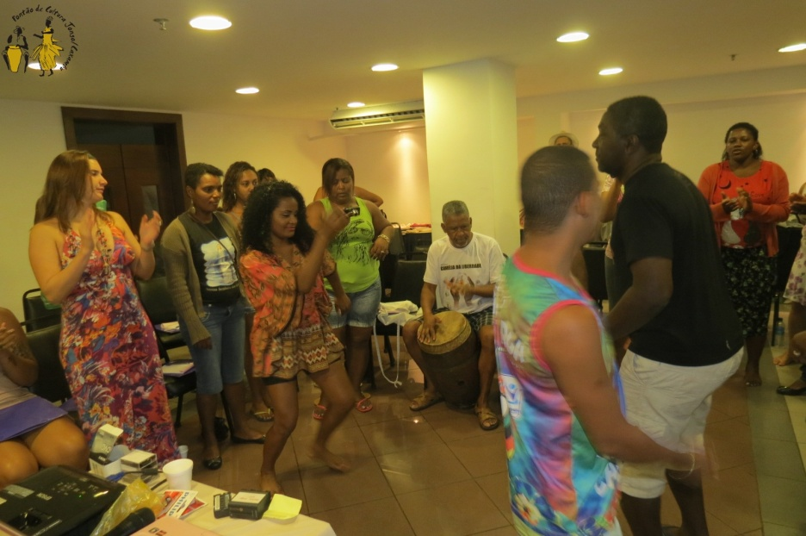
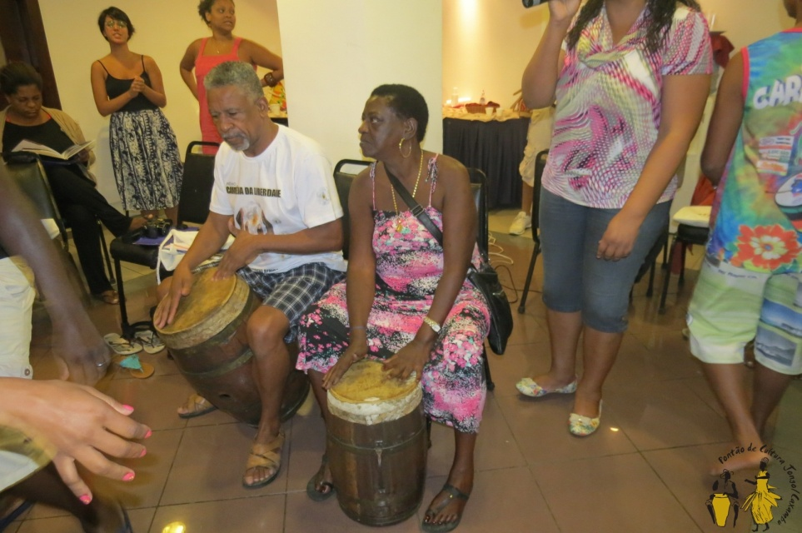
Roda de encerramento das Atividades

Slide 8
5º REUNIÃO DE ARTICULAÇÃO DAS JOVENS LIDERANÇAS JONGUEIRAS.
Santa Izabel, Valença – RJ
17, 18 e 19 de Maio de 2013

Slide 9
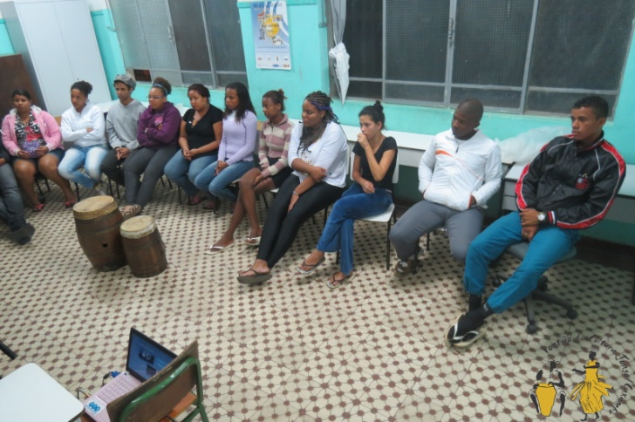
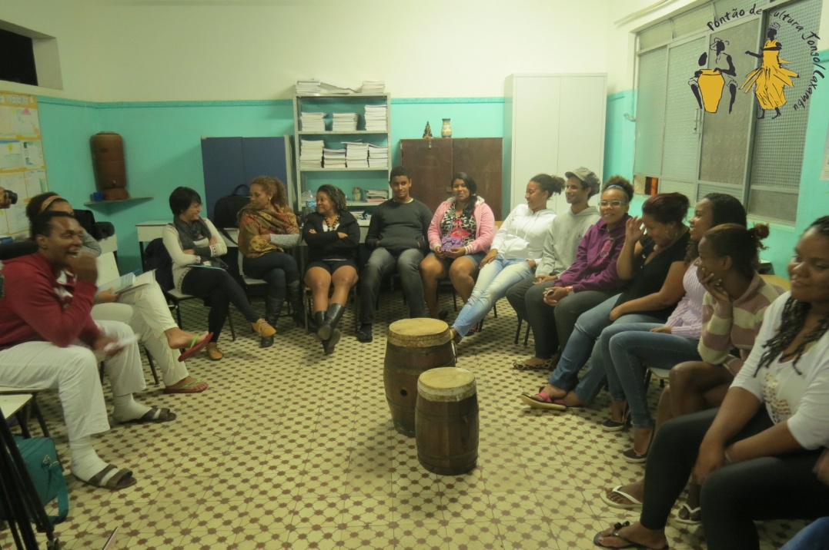
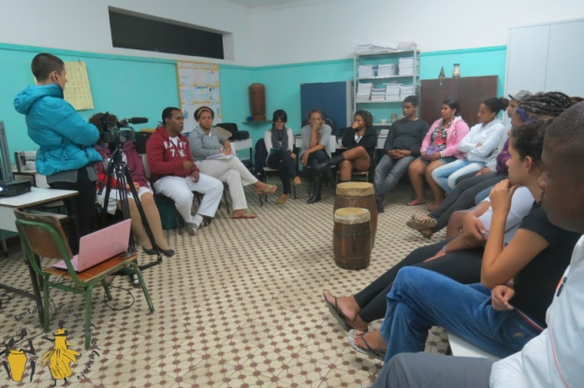
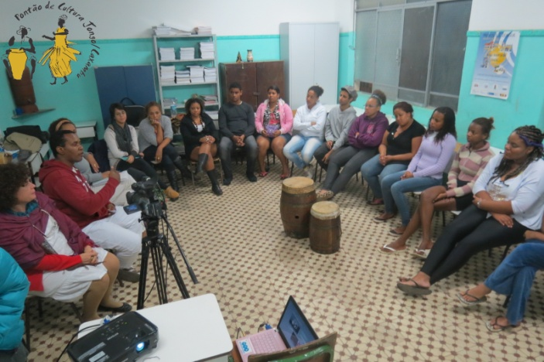
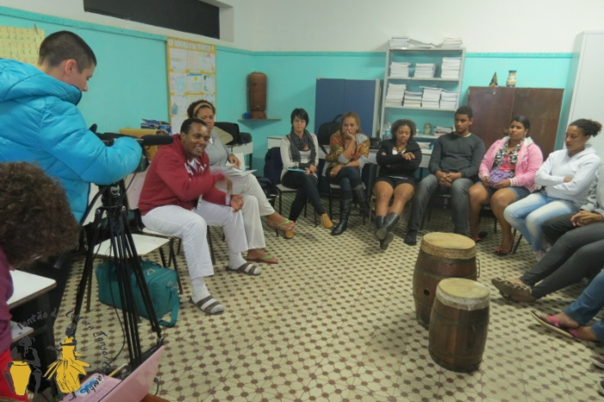
SEXTA-FEIRA, 17 de Maio______
Informes das Comunidades

Slide 10
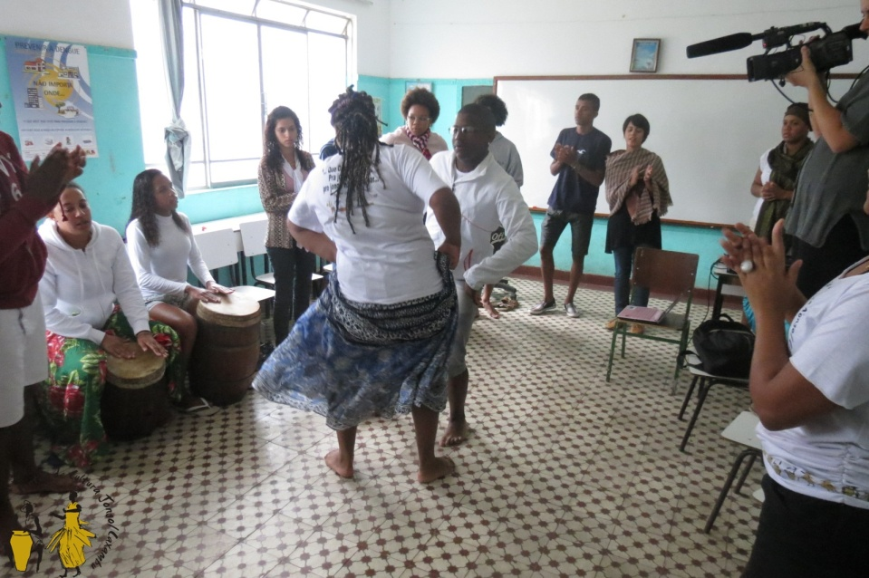
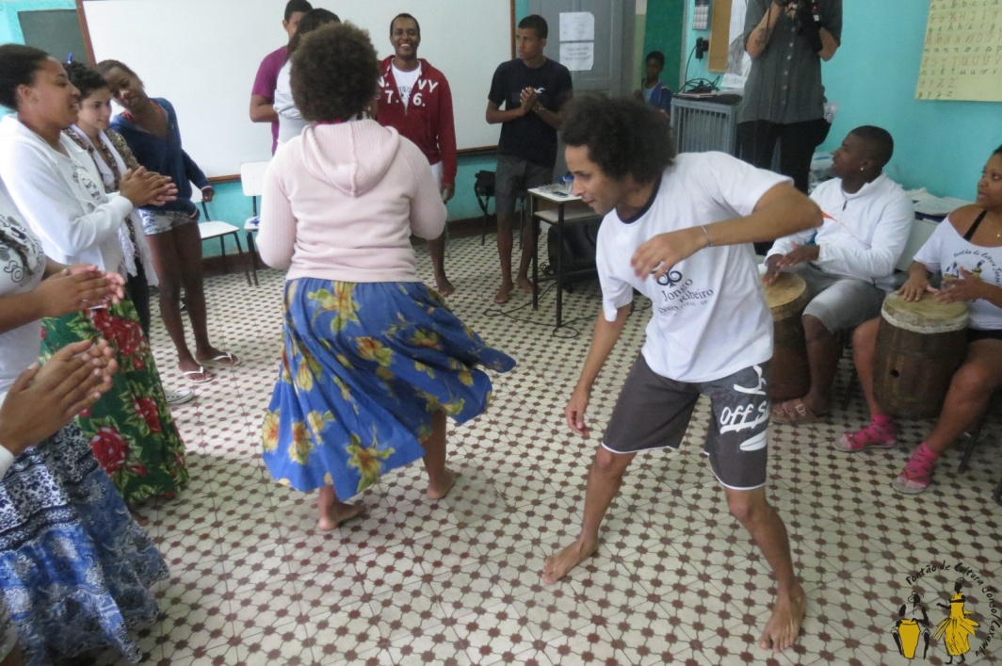
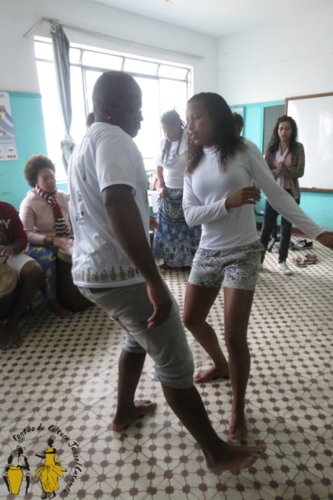
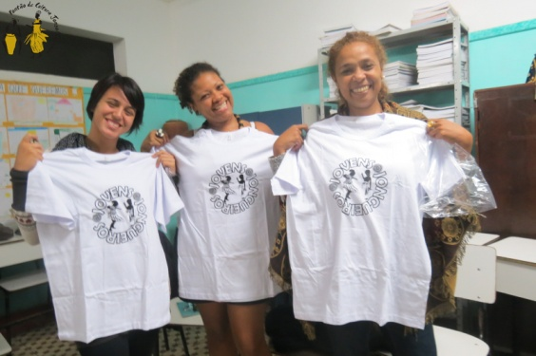
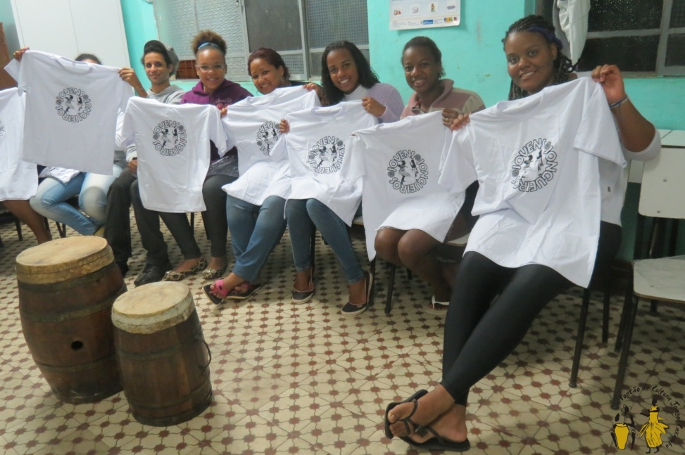
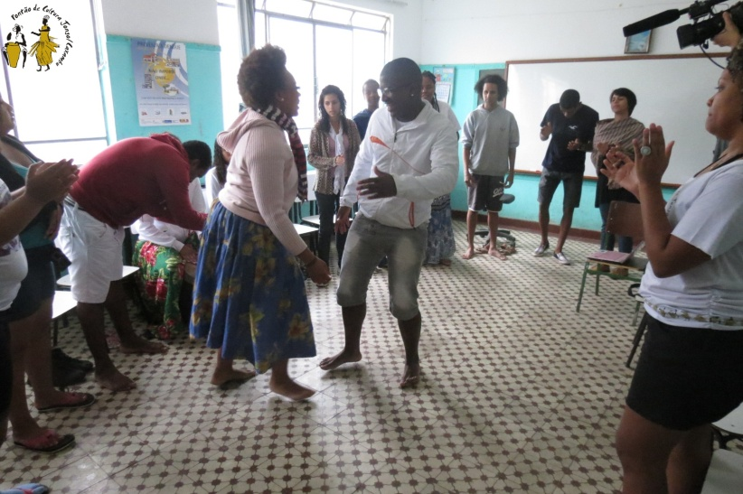
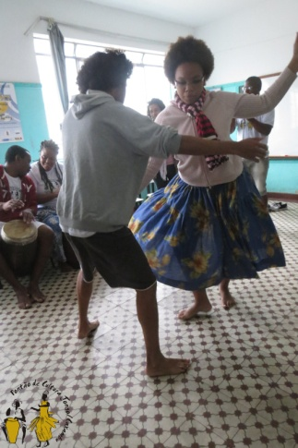
SÁBADO, 18 de Maio___________
Projeto de Rede dos Jovens

Slide 11
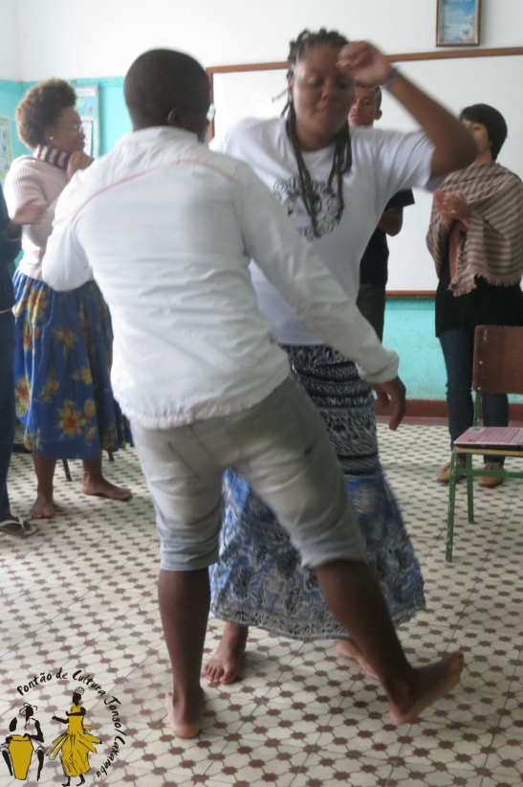
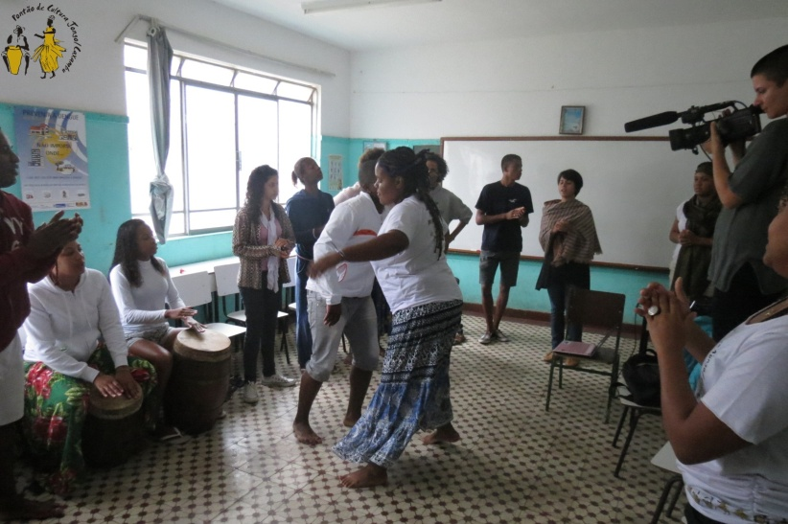
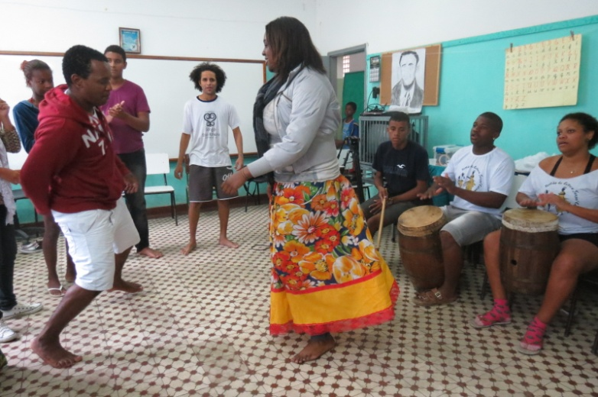
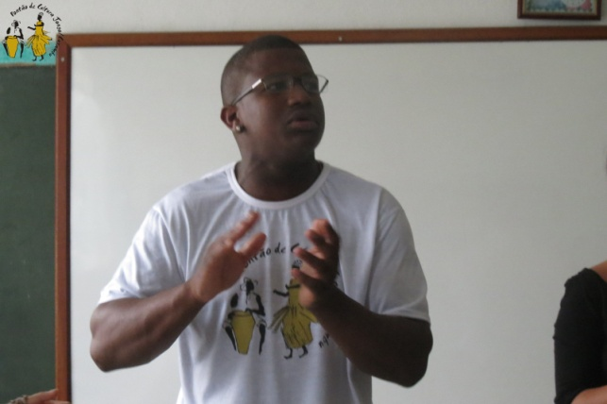
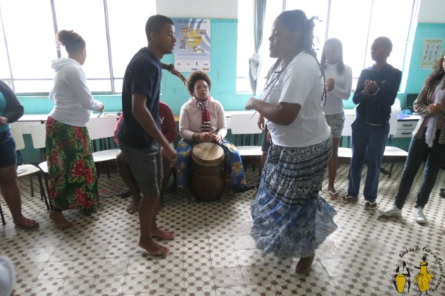

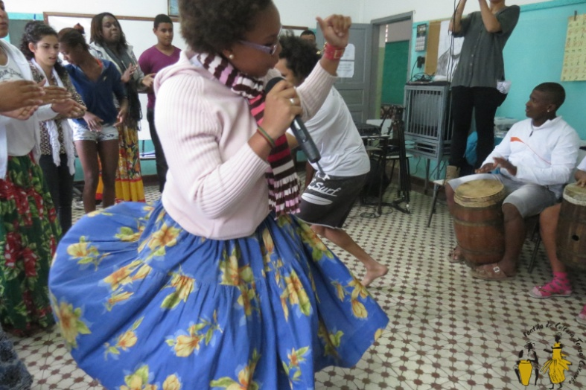
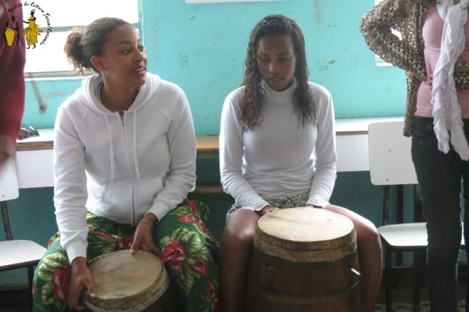

Slide 12
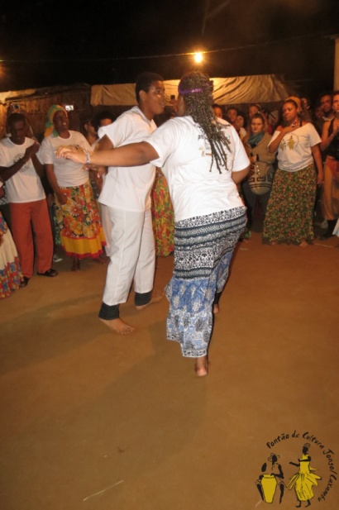
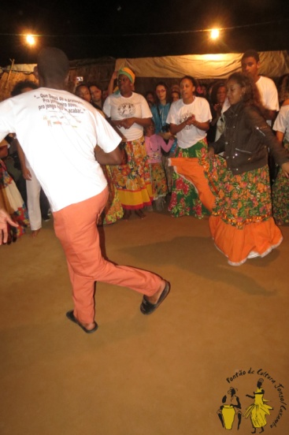
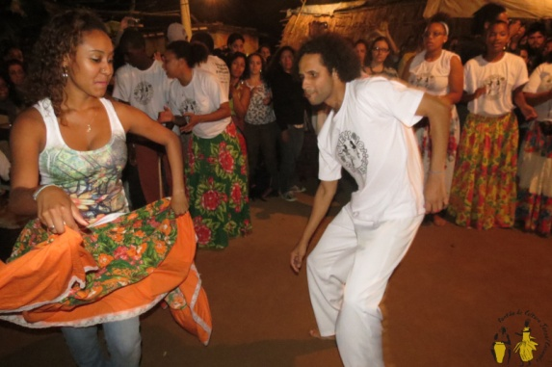
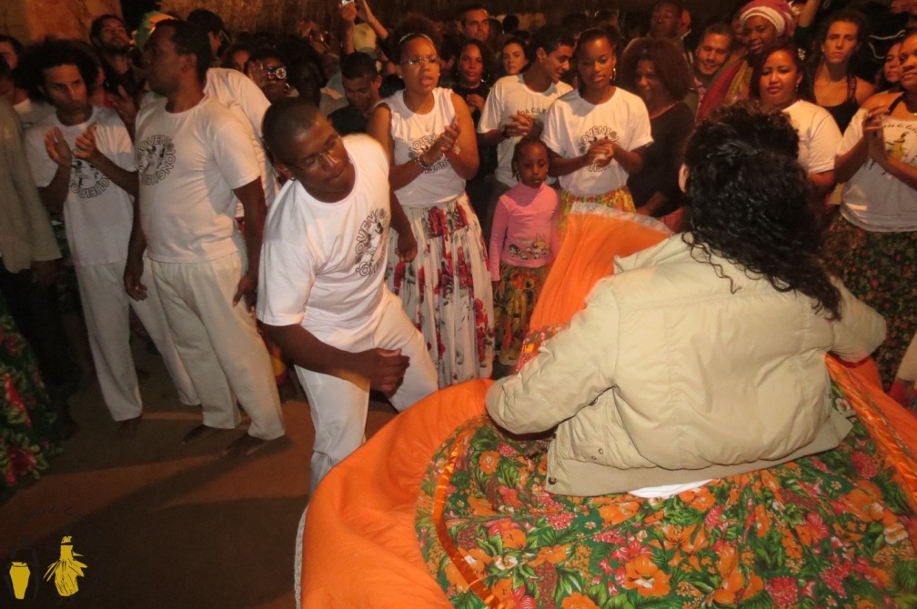
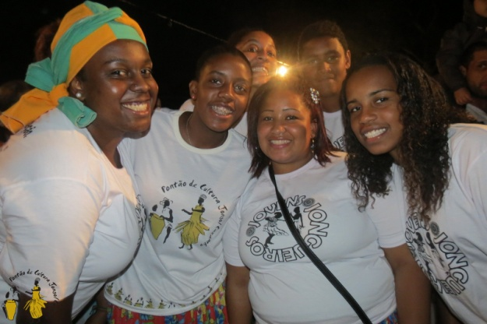
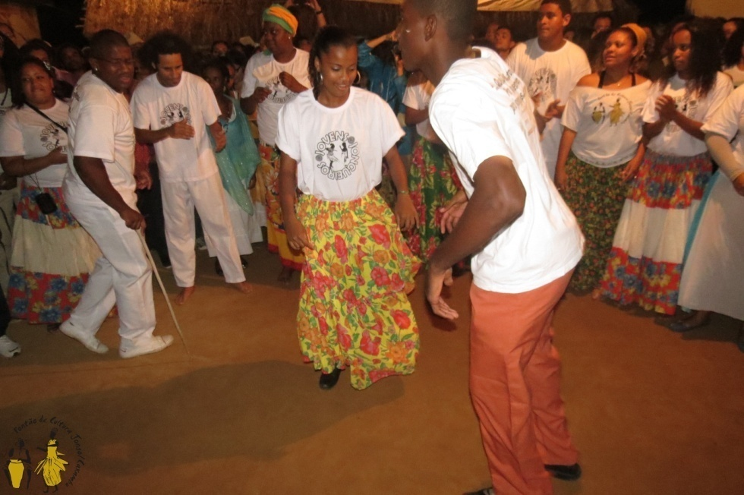
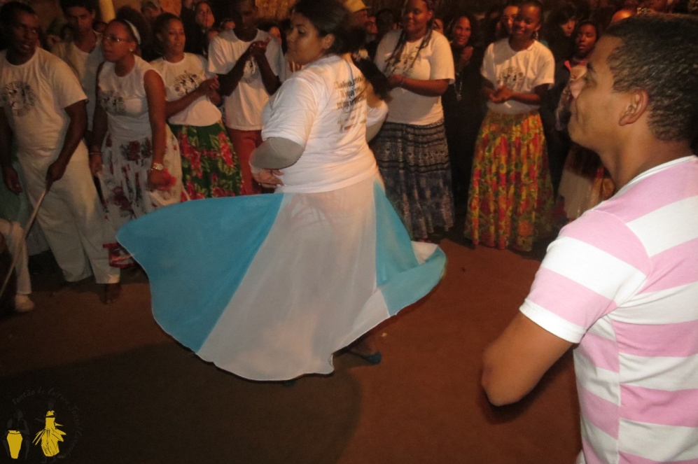
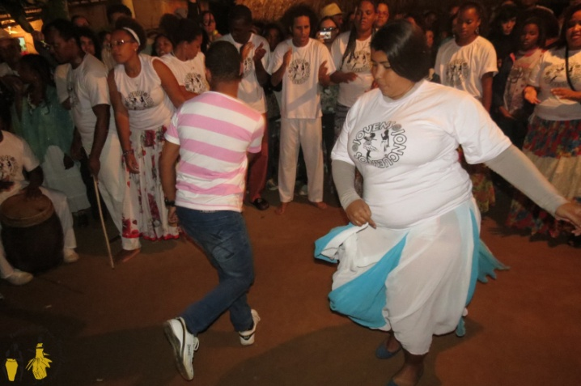
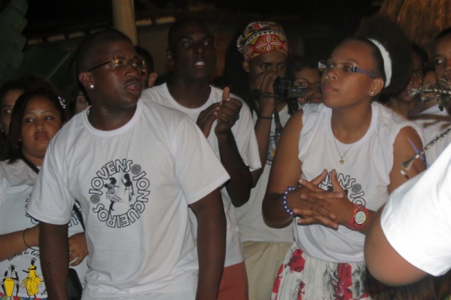
Roda de Jongo no Quilombo São José dos Campos, Valença/RJ

Slide 13
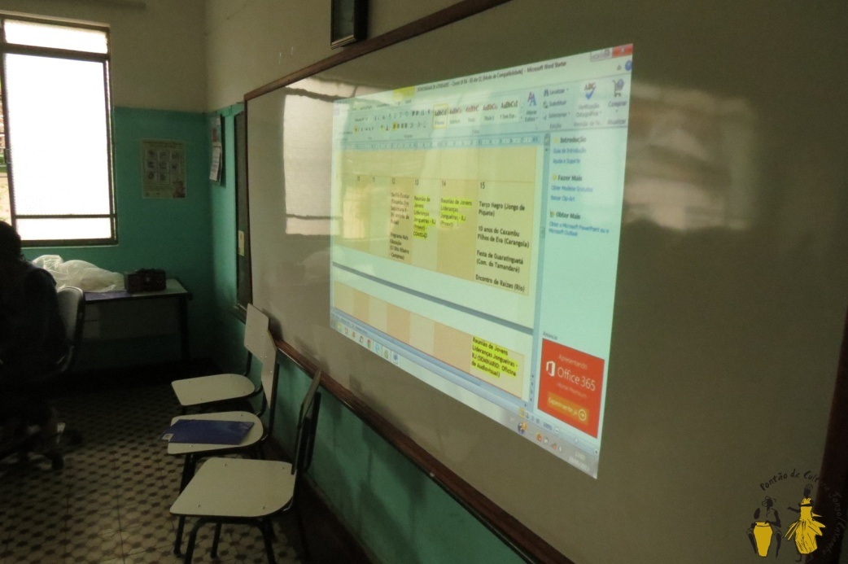
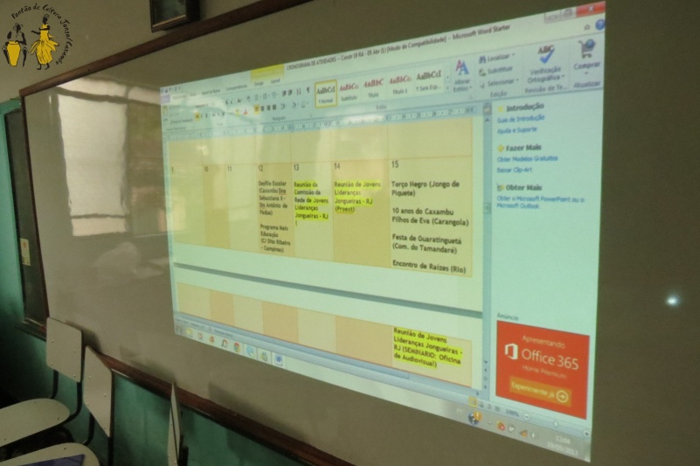
Apresentação do cronograma de atividades da PROEXT/ 2013
Domingo, 19 de Maio________

Slide 14




Debate sobre grupos Parafolclóricos

Slide 15
1º SEMINÁRIO AUDIOVISUAL E IDENTIDADE NEGRA
Santo Antônio de Pádua – RJ
16, 17 e 18 de Agosto de 2013

Slide 16




SÁBADO, 17 de Agosto________
Plenária

Slide 17




Seminário de audiovisual

Slide 18





Lançamento do documentário
“10º ENCONTRO DE JONGUEIROS” e Inauguração do auditório
“Professor Hélio Machado de Castro” na UFF/Santo Antônio de Pádua

Slide 19





Slide 20


Roda de encerramentos das atividades

Slide 21




Slide 22
2ª SEMINÁRIO AUDIOVISUAL E IDENTIDADE NEGRA
Quilombo Santa Rita do Bracuí – RJ
04, 05 e 06 de Outubro de 2013

Slide 23


Introdução a fotografia

Slide 24


Introdução a técnica e os equipamentos

Slide 25



Incursão de filmagem - entrevistas com mestres e mestras e diálogos entre mestres e jovens

Slide 26
3ª SEMINÁRIO AUDIOVISUAL E IDENTIDADE NEGRA
SÃO JOSÉ DOS CAMPOS – SP
01, 02 E 03 DE NOVEMBRO DE 2013

Slide 27


Roda de conversa e análise do material filmado na primeiro seminário

Slide 28


Revisão dos procedimentos técnicos e manuseio dos equipamentos

Slide 29


Roda de Jongo

Slide 30
4º SEMINÁRIO AUDIOVISUAL E IDENTIDADE NEGRA
NITERÓI / RJ
13, 14 E 15 DE DEZEMBRO DE 2013

Slide 31






Avaliação das Ações do
PROEXT 2013

Slide 32



Apresentação e Planejamento das Ações do PROEXT 2014

Slide 33

Pontão de Cultura do Jongo/Caxambu
Ficha Técnica
Coordenação Geral: Profª. Dra Elaine Monteiro
Equipe Pontão: Professores, pesquisadores e consultores.
Luciana Adriano da Silva (Associação de Remanescentes do Quilombo Santa Rita do Bracuí)
Angélica de Souza Pinheiro (Associação de Remanescentes do Quilombo Santa Rita do Bracuí)
Maria de Fátima Silveira Santos (Centro de Referência de Estudo Afro do Sul Fluminense)
Délcio José Bernardo (Grupo de Consciência Negra Ylá Dudu)
Martha Abreu (LABHOI/UFF)
Paulo Carrano (Observatório Jovem/ UFF)
Hebe Mattos (LABHOI/UFF)
Tetê Mattos (IACS-UFF)
Iolanda de Oliveira (PENESB/UFF)
Márcia Maria de Jesus Pessanha (PENESB/UFF)
Mônica Pereira do Sacramento (Pontão de Cultura do Jongo/Caxambu e PENESB/UFF)

Slide 34
Pontão de Cultura do Jongo/Caxambu
Ficha Técnica
Equipe Pontão: de Produção,Programação Visual e Divulgação
Anele Rodrigues - ( Bolsista ProExt 2012 – Curso de Produção Cultural/UFF)
Mohara Santos - ( Bolsista ProExt 2012 – Curso de Comunicação Social/UFF)
João Alípio de Oliveira Cunha - (Bolsista ProExt 2012 - Curso de História/UFF)
Elena Batista Wesley – (Bolsista ProExt 2012 – Curso de Comunicação Social – Jornalismo/ UFF)

Slide 35
Pontão de Cultura do Jongo/Caxambu
Equipe Pontão: Secretaria
Loana Quintanilha (FEUFF)
Equipe Pontão: Assessoria às Comunidades
Luciana Adriano da Silva (Associação de Remanescentes do Quilombo Santa Rita do Bracuí)
Andrieve Martins Santos de Paula - (Bolsista ProExt – Curso de Serviço Social /UFF)
Equipe Pontão: Núcleo de Imagem
Luciano Dayrell
Taís Lobo - (Bolsista ProExt 2012 - Curso de Cinema/UFF)

Slide 36
Pontão de Cultura do Jongo/Caxambu
Ficha Técnica
Comunidades Jongueiras:
Angra dos Reis (RJ)
Barra do Piraí (RJ)
Carangola (MG)
Quilombo São José da Serra (RJ)
Quilombo Santa Rita do Bracuí (RJ)
Cachoeiro de Itapemirim (ES)
Miracema (RJ)
Guaratinguetá (SP)
São José dos Campos (SP)
Serrinha (RJ)
Piquete (SP)
Santo Antônio de Pádua (RJ)
Porciúncula (RJ)
Vassouras (RJ)
Campinas (SP)

